Slide 1
Ціна 6.99 → 9.99:
що сталося насправді
обіцяли
+42.9%
Перевірка рішення: покупка · дохід за 49 днів · виручка · реклама
отримали за 49 днів
+2.5%
Олександр Непоп · Genesis Analytics Camp 3.0
Notes:
Пів року тому компанія підняла ціну на 42.9%, бо тест показав, що конверсія не впала. CEO не бачить цих відсотків у виручці. Я перевірив повний ланцюжок: конверсію, LTV, фактичний Revenue і окупність реклами. Коротка відповідь: гроші серед спостережених платників виросли, але в рази слабше за обіцянку — LTV лише +2.5% — а в Європі спостережена 9.99-когорта має нижчий LTV.

Slide 2
КОНТЕКСТ
Що сталося і про що питає CEO
Продукт: підписка на тренування, $6.99/тиждень, ринки USA / EU / Tier-1.
Пів року тому: A/B-тест 6.99 проти 9.99 → «покупка не впала» → ціну підняли.
Після тесту 9.99 увімкнули для 50% трафіку.
Сигнали команд: клієнти рідше продовжують підписку; більше повернень коштів; залучення подорожчало.
Питання CEO:
«Ціна +42%, а виручка так не виросла.
Чи було рішення правильним?»
Notes:
Контекст: рішення ухвалили за однією метрикою — конверсією. Одночасно три команди скаржаться на симптоми. Моє завдання — перевірити рішення по всьому ланцюжку грошей.

Slide 3
TL;DR
Три числа замість тисячі слів
+2.5%
19%
−2.3%
дохід з платника за 49 днів
замість очікуваних +42.9%
очікуваного приросту отримано:
+$107 тис. із +$568 тис.
дохід з платника у EU нижчий:
−$0.40 за 49 днів
Висновок: підвищення дало значно менше очікуваного, а результат суттєво відрізняється за регіонами. Рішення — різні ціни для різних ринків.
Notes:
Якщо запам'ятати один слайд — цей. Серед спостережених платників дохід за 49 днів виріс лише на 2.5% замість 42.9%. За моделлю отримали близько 19% очікуваного приросту: приблизно 107 тисяч із 568 тисяч. У EU клієнти на 9.99 принесли на 2.3% менше. Технічна перевірка: оцінка грошей стійка в діапазоні 93–109 тисяч; 95% CI різниці LTV у EU [−0.71; −0.09], але rollout не доводить причинність.

Slide 4
ПЕРЕВІРКА ДАНИХ
Перед аналізом прибрали 4 проблеми в даних
1
Видалили 1 131 дубльовану подію.
Що це означає для рішення
2
Виключили 9–10 січня: одна з груп відстежувалась некоректно.
Дані EU та USA придатні для порівняння цін.
Tier1 використовуємо лише як контроль якості.
Інших системних збоїв не виявили.
3
Для аналізу залишили коректне вікно 11–24 січня.
4
Tier1 не отримав ціну 9.99 — не використовуємо його для порівняння цін.
Notes:
Чотири проблеми даних знайдено і виправлено. Видалено 1 131 дубль, виключено два некоректні дні, валідне вікно — 11–24 січня. Tier1 не отримав нову ціну і став випадковим A/A-контролем. Технічна перевірка Tier1: конверсія p=0.78, доплата p=0.93, CPC −1.9%; це не повний доказ якості всієї системи, але системного збою не видно.

Slide 5
ЗАВДАННЯ 1 · КОНВЕРСІЯ
Покупка: нова ціна майже не змінила конверсію
Регіон | Ціна 6.99 | Ціна 9.99 | Зміна
EU | 5.59% | 5.40% | −0.19 п.п.
USA | 7.48% | 6.97% | −0.51 п.п.
Tier1 (обидві 6.99) | 6.80% | 6.94% | +0.13 п.п.
Найбільше падіння — у США: 7.48% → 6.97%.
Але компанія перевірила лише покупку, не весь дохід з клієнта.
Notes:
Для керівництва на слайді залишено лише масштаб зміни. Технічні результати: EU p=0.342, 95% CI [−0.58; +0.20] п.п.; USA p=0.043, 95% CI [−1.00; −0.02] п.п. Це слабкий сигнал малого падіння, який не проходить поправку на множинні порівняння. p-value показує, наскільки незвичні дані за припущення відсутності різниці; він не доводить рівність. Формальний non-inferiority висновок неможливий без наперед заданої межі.

Slide 6
ЗАВДАННЯ 1 · ДОДАТКОВИЙ ДОХІД
У EU доплату $15 стали купувати на 32% рідше
−32%
Регіон | 6.99 | 9.99 | Зміна
EU | 24.6% | 16.8% | −32%
USA | 19.6% | 17.6% | −10%
Tier1 (обидві 6.99) | 30.6% | 30.3% | −1%
Серед покупців у EU частка доплати $15 знизилась:
24.6% → 16.8%
Компанія перевірила покупку, але пропустила падіння додаткового доходу.
Notes:
Доплата $15 показується лише після основної покупки. У EU частка покупців доплати впала з 24.6% до 16.8%: −7.8 п.п., або −32% відносно; p<0.0001, 95% CI [−10.7; −4.9] п.п. У USA напрямок теж негативний, але статистично невпевнений. Tier1, де ціна не змінилась, залишився практично без змін.

Slide 7
ЧОМУ +42.9% БУЛИ НЕМОЖЛИВІ
Підняли ціну лише частині виручки — а чекали ріст від усієї
Структура доходу з платника на ціні 6.99:
Очікування +42.9% було завищеним: доплата $15 не зростає разом із ціною підписки.
підписка · 79%
ціна зросла
доплата $15 · 21%
ціна не змінилась
Отже, навіть без змін поведінки максимальний ріст:
+34%
42.9% × 79% = 33.9%
максимум за
незмінної поведінки
Ще до падіння доплат і повторних платежів реалістична межа була близько +34%.
Notes:
П'ята частина доходу з платника — фіксована доплата $15, яка не змінюється разом із ціною підписки. Тому чиста арифметика дає максимум 42.9% × 79% = 33.9%, тобто близько 34%, ще до будь-яких змін поведінки. Саме тому початкове очікування +42.9% для всього доходу було завищеним.

Slide 8
ЗАВДАННЯ 2 · ДОХІД З ПЛАТНИКА
Дохід з платника за 49 днів: +2.5% замість +42.9%
$24.71
−$4.08
Що з'їло очікуваний ріст
−$1.53
−$0.94
−$0.40
−$0.04
$17.72
Рідше продовжують −$4.08
Доплата $15 не зросла −$1.53
Менше доплат $15 −$0.94
Повернення коштів −$0.40
Спірні платежі −$0.04
Головна втрата — повторні платежі. Повернення вплинули у 10 разів менше.
Notes:
Очікуваний дохід на 9.99 був $24.71, фактичний — $17.72. Найбільша втрата — рідші повторні платежі: −$4.08 на платника. Повернення коштів дали −$0.40. Попередній напис «у 8 разів менше» був помилковим: 4.08 / 0.40 = 10.2, тому на слайді тепер сказано «у 10 разів менше». Інші втрати: фіксована доплата $15 −$1.53, менша частота доплати −$0.94, спірні платежі −$0.04.

Slide 9
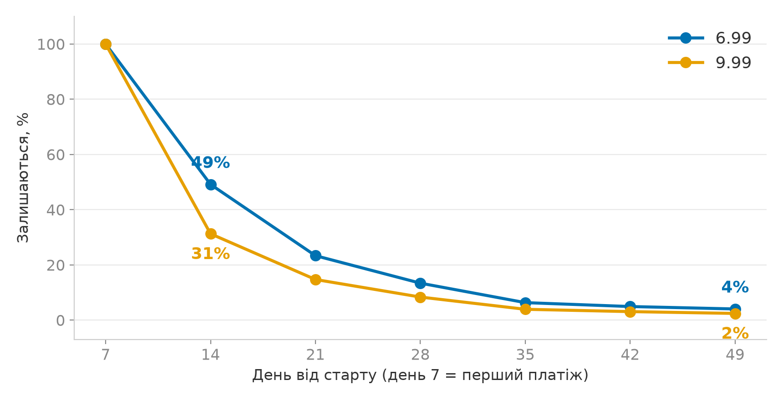
ЗАВДАННЯ 2 · ПОВТОРНІ ПЛАТЕЖІ
На 9.99 клієнти рідше роблять повторні платежі
49% vs 31%
до другого платежу доходять
на 6.99 та 9.99
Різниця повторюється щотижня.
Це головна причина, чому дохід виріс лише на 2.5%.
Notes:
До другого платежу доходить 49% клієнтів на 6.99 і 31% на 9.99. Розрив 16–20 п.п. повторюється в усіх тижневих когортах. Це головний внесок у різницю LTV, але дані rollout є спостережними і самі по собі не доводять, що причиною була лише ціна.

Slide 10
ЗАВДАННЯ 2 · СЕГМЕНТИ
Зниження доходу з платника — лише в EU
EU −2.3%
У EU клієнт на 9.99 приніс у середньому на $0.40 менше за 49 днів. У США та інших ринках — більше.
USA +16.3%
Інші ринки +13.5%
У EU також впала доплата $15 — тому ціну варто переглядати саме тут.
Notes:
У EU серед спостережених платників LTV 9.99-когорти нижчий на 2.3%, або на $0.40 за 49 днів; 95% CI [−0.71; −0.09]. У USA різниця +16.3%, в Other +13.5%. Це той самий регіон, де у рандомізованому A/B впала доплата $15. Rollout-LTV дає узгоджений, але не причинний сигнал.

Slide 11
ЗАВДАННЯ 3 · ГРОШІ ЗА 26.01–16.03
За моделлю перехід на 9.99 додав $107 тис.
$1.89M
+$107 тис.
додатково проти сценарію «залишили ціну 6.99»
−$461 тис.
не отримали порівняно з очікуванням +42.9%
У розрахунку лише платники. Вплив ціни на перехід від тріалу до першої оплати невідомий.
не отримали $461 тис.
+$107 тис.
$1.43M
$1.32M
Notes:
Повна календарна каса за вікно звірена окремо. Для порівняння цін використана базова когорта стартів 26.01–09.03, де кожен клієнт фізично міг зробити перший платіж до 16.03. Модельна оцінка: +$106,970 проти сценарію 6.99; чутливість до меж когорти +$93–109 тис. Очікування +42.9% означало б +$568 тис., тому недобір — $461 тис. Важливе обмеження: order_data містить лише платників, тож конверсія з тріалу в перший платіж за цінами невідома, і повний ефект на весь трафік може бути нижчим.

Slide 12
ЗАВДАННЯ 4 · ОКУПНІСТЬ РЕКЛАМИ
Реклама окупається в цілому; Google EU — перевірити
Скільки повертає $1 реклами:
Канал | EU 6.99 | EU 9.99 | USA 6.99 | USA 9.99
Facebook | 1.60 | 1.23 | 2.01 | 1.94
Google | 0.88 | 0.89 | 1.19 | 1.46
TikTok | 1.83 | 1.54 | 2.37 | 2.31
Organic | 11.2 | 10.0 | 12.9 | 12.1
Показник 1 означає: $1 реклами повертає $1 доходу. Цифри Google EU $0.88–0.89 — орієнтир: витрати Google відомі, але окремого доходу саме цих клієнтів у даних немає.
EU: окупність знизилась на 13.6%; USA — майже без змін. Google EU нижче 1 на обох цінах — перевірити якість трафіку та фактичний дохід цих клієнтів.
Notes:
ROAS49 = LTV49 / CAC: скільки доларів цінності повертає $1 реклами. EU: 1.39 → 1.20, тобто −13.6%; USA: 1.97 → 1.95, практично без змін. Google EU: на 6.99 CAC $19.38 і регіональний LTV $17.11, тому 17.11 / 19.38 = 0.88; на 9.99 CAC $18.73 і LTV $16.71, тому 16.71 / 18.73 = 0.89. Це сигнал для аудиту, не доказ збитковості: канального LTV немає, використано середній LTV регіону. Регіональна оцінка також оптимістична, бо вартість залучення порахована на оформлення тріалу, а LTV — на платниках.

Slide 13
Що робити з цінами
1
EU — відкотити 9.99 і перетестувати
2
USA — залишити 9.99
На 9.99 доплату $15 купують на 32% рідше, а дохід з платника нижчий на 2.3%. Наступний крок — тест проміжної ціни.
Дохід з платника вищий на 16.3%, окупність реклами майже не змінилась. Результат варто підтвердити новим тестом.
3
Tier1 — спочатку протестувати 9.99
4
Нові тести — рахувати всі гроші
У початковому A/B-тесті регіон не отримав нову ціну, тому підстав для рішення поки немає.
В одному рішенні дивитись покупку, доплату $15, повторні платежі, повернення коштів і рекламу.
Підсумок: одна ціна для всіх регіонів не працює.
Notes:
Рішення по регіонах. EU: відкотити 9.99 або протестувати проміжну ціну; конкретний рівень 7.99 — лише гіпотеза для тесту. USA: залишити 9.99, але підтвердити результат тестом повної економіки. Tier1: провести коректний тест, бо у початковому A/B нову ціну не доставили. У наступних тестах одночасно контролювати покупку, доплату $15, повторні платежі, повернення коштів і вартість реклами.

